Slide 1
빅데이터 관련
세부설명
트위터분석
연관분석
데이터 전처리
데이터 시각화
회귀분석
모르겠으면
물어봐!!

Slide 2
트위터 분석 관련

Slide 3
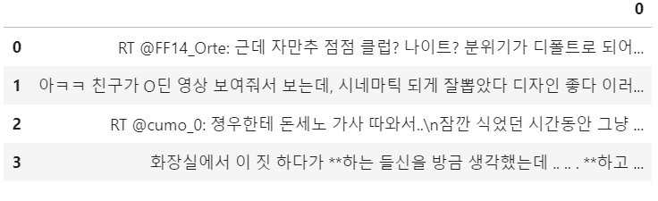
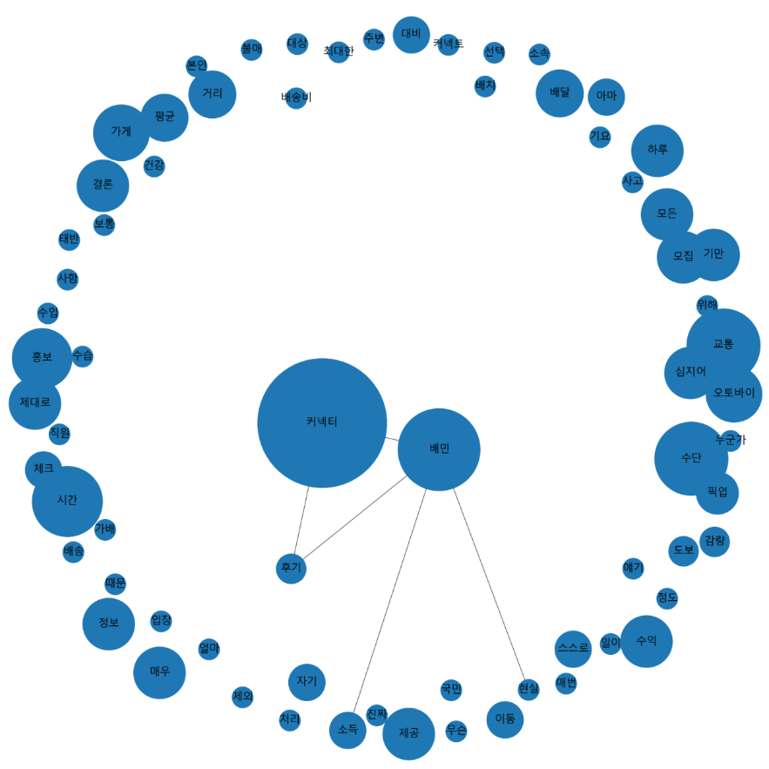
트위터
키워드 수집
시각화
그지같은 데이터 내용 + 얼마 없는 데이터
트위터 분석은 시각화 자료도 잘못된 것!!
쓰지 마세요~

Slide 4
연관분석 관련

Slide 5
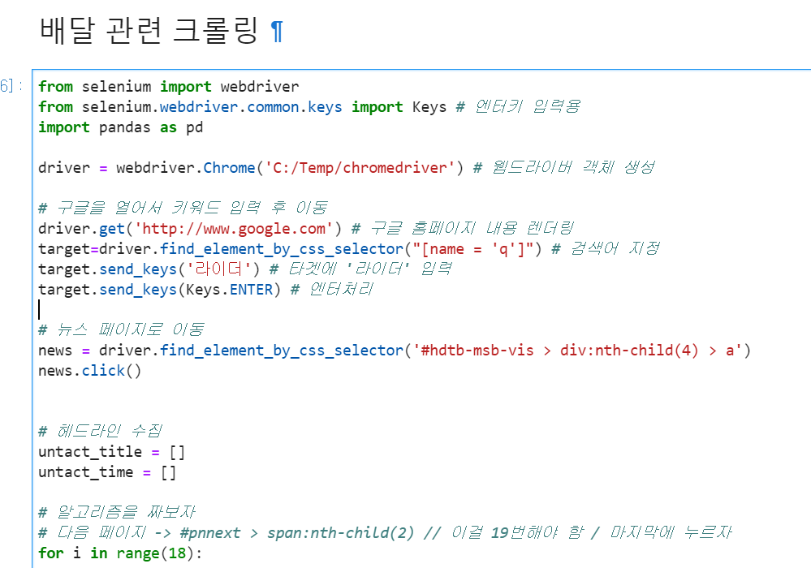
연관분석용
키워드 수집

Slide 6
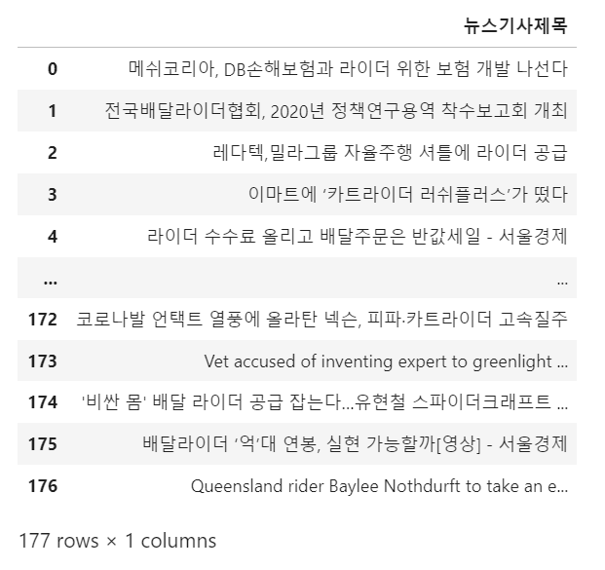
연관분석용
키워드
수집결과
177개 데이터 (기사 타이틀)

Slide 7
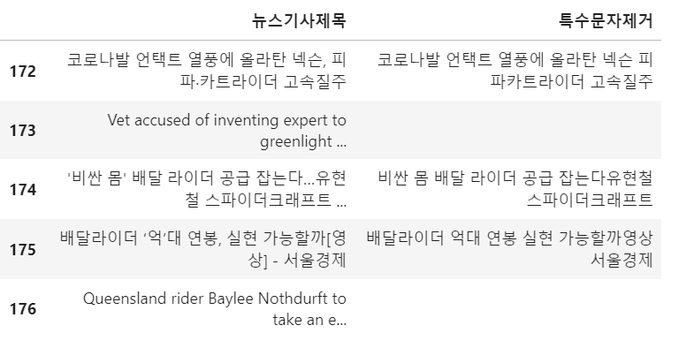
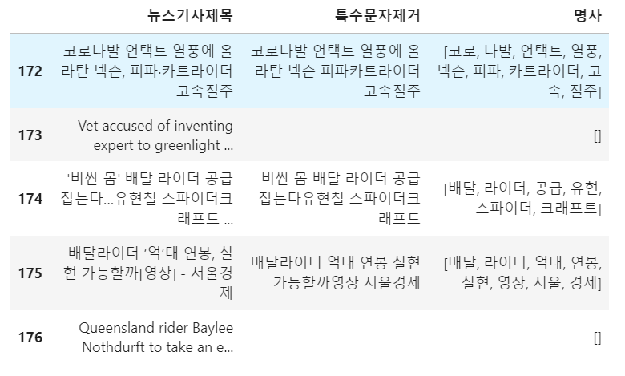
연관분석용
키워드 전처리
영어 및 특수문자 제거
명사 추출

Slide 8
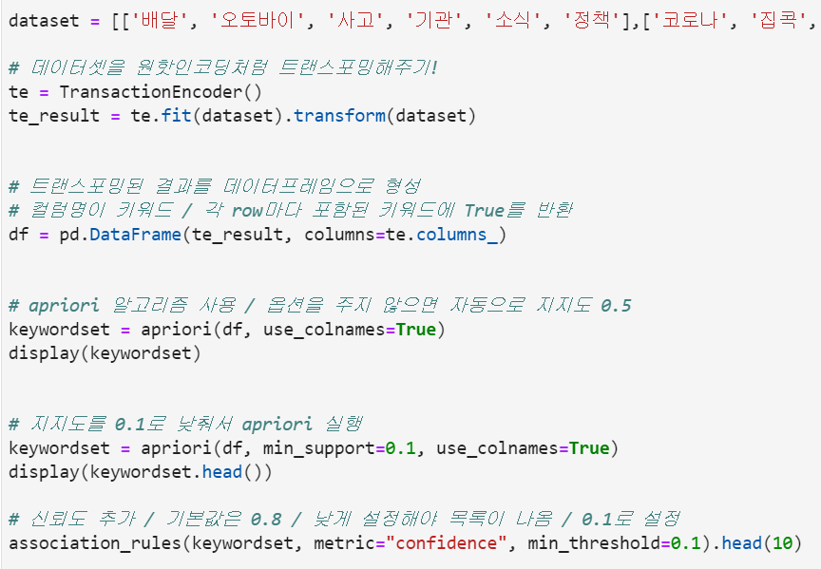
키워드
연관분석
코드

Slide 9
키워드
연관분석
미리 알아두면 좋을 용어
support = A와 B가 동시에 일어난 확률 / 전체 횟수
confidence = A와 B가 동시에 일어난 확률 / A가 일어난 횟수
lift = A와 B가 동시에 일어난 확률 / A와 B가 독립일 확률

Slide 10
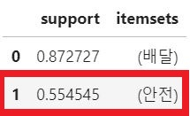
키워드
연관분석
결과
라이더 키워드와 연관분석
지지도가 0.5인 키워드
안전이 나왔다는 것을 강조하자!!

Slide 11
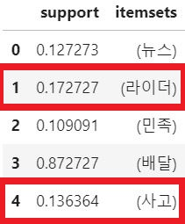
키워드
연관분석
결과
라이더 키워드와 연관분석
지지도가 0.1인 키워드
안전, 사고가 나왔다는 것을
강조하자!!
head() 를 줘서 앞의 다섯개만 출력된 거 / 사고 밑에 안전 키워드 있음

Slide 12
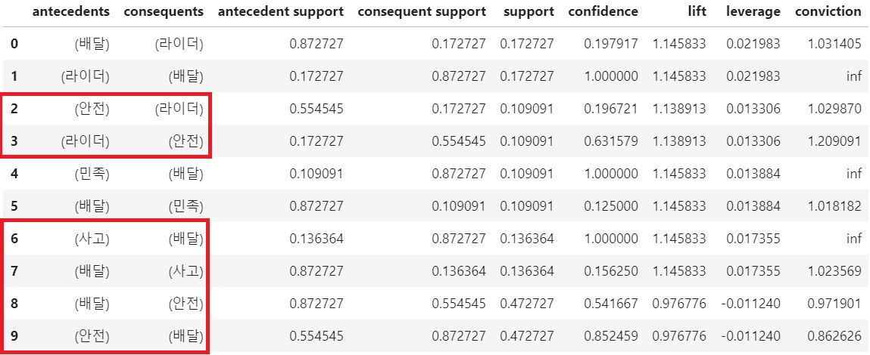
키워드
연관분석
결과
라이더 키워드와 연관분석
향상도(lift)를 0.1로 준 값
서로 관련있는 키워드를 추천해준 것
안전 관련해서 강조하자!!

Slide 13
여기서부터는
사고 데이터 관련

Slide 14
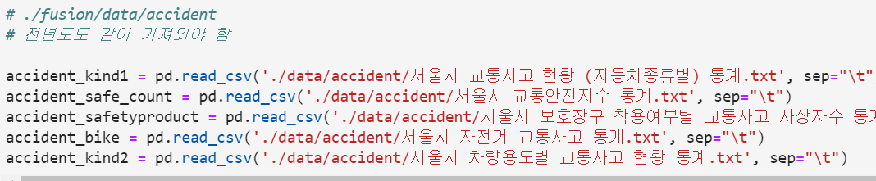
데이터
확인
사고 데이터 확인

Slide 15
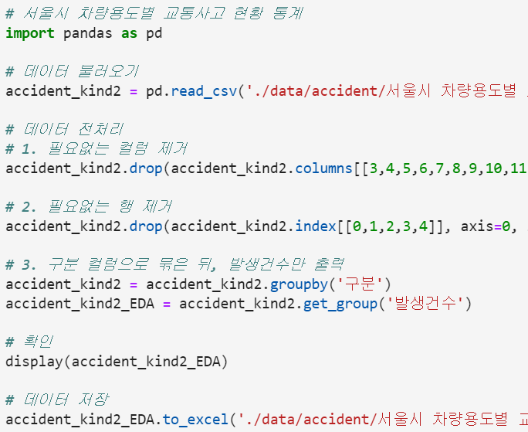
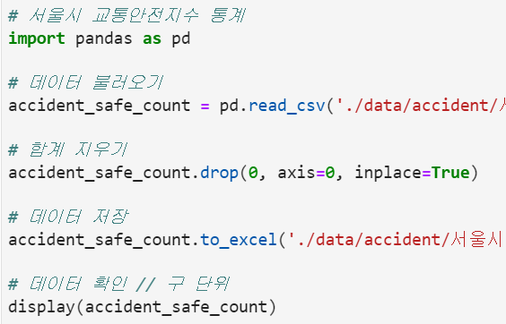
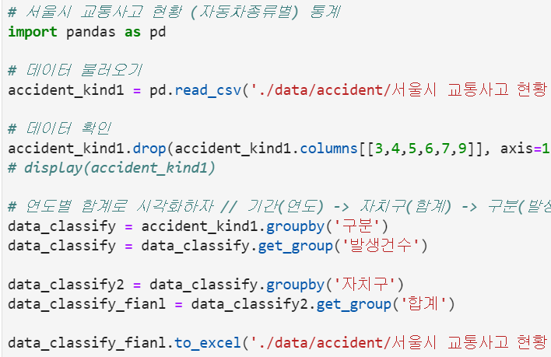
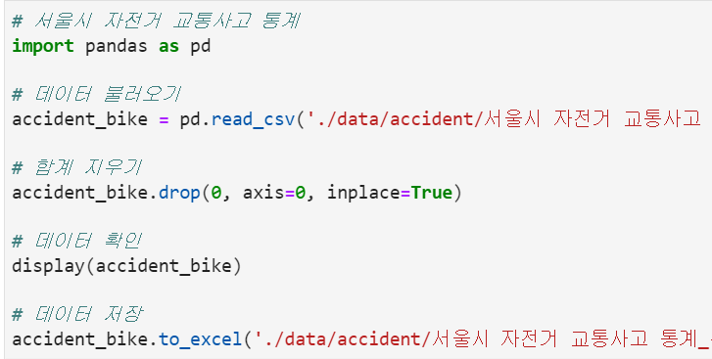
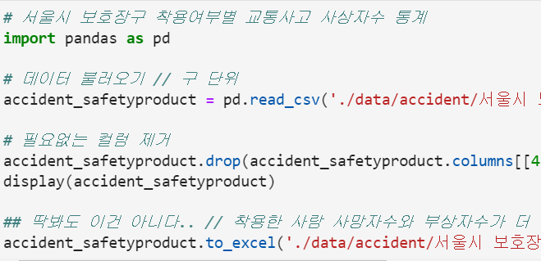
데이터
전처리
자세한 설명은 생략한다

Slide 16
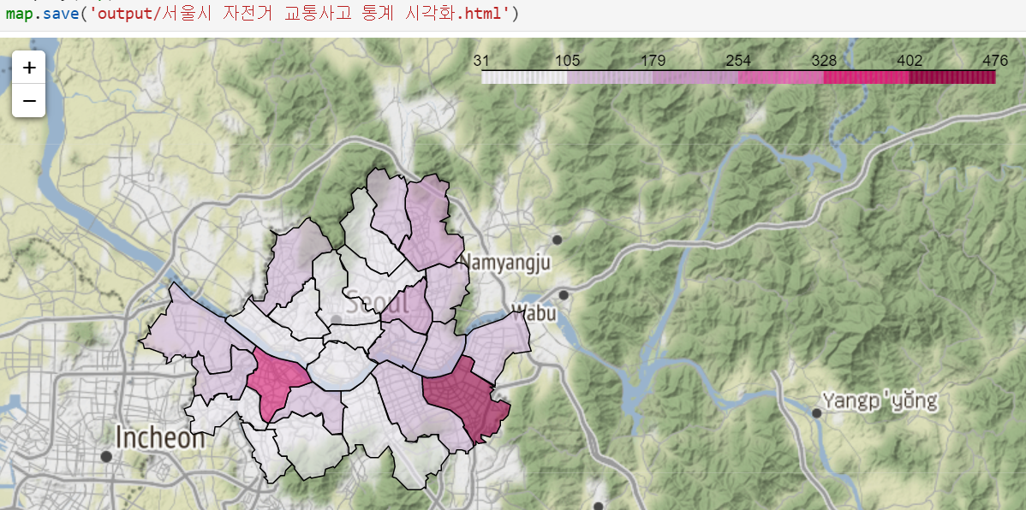
데이터
시각화
자전거 사고는 송파구와 영등포구에 많다

Slide 17
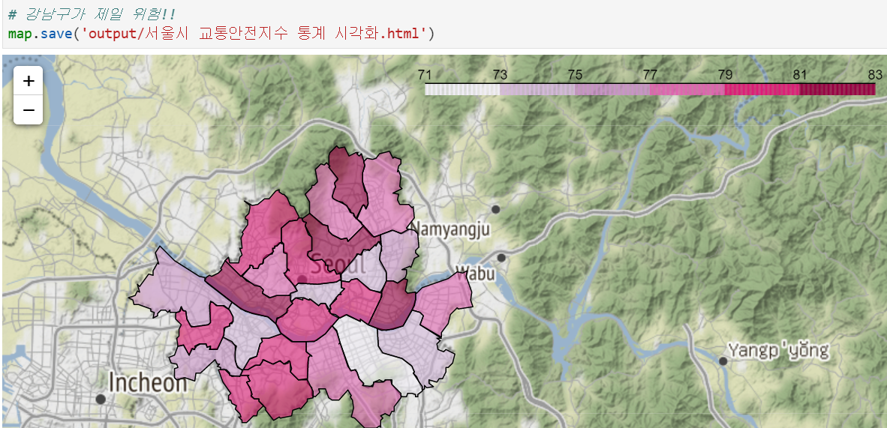
데이터
시각화
교통 안전지수로는 강남구가 제일 위험!

Slide 18
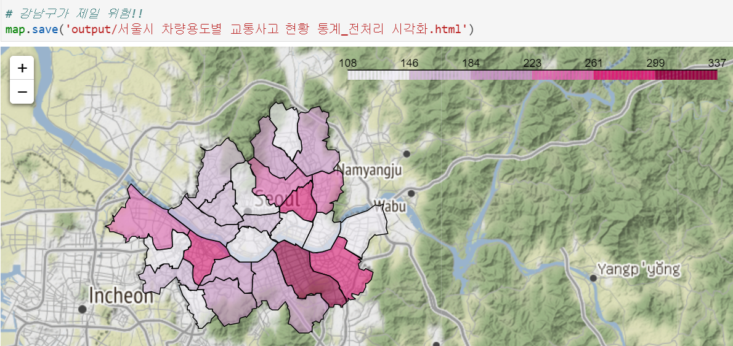
데이터
시각화
이륜차 사고건수도 강남구가 제일 많음!

Slide 19
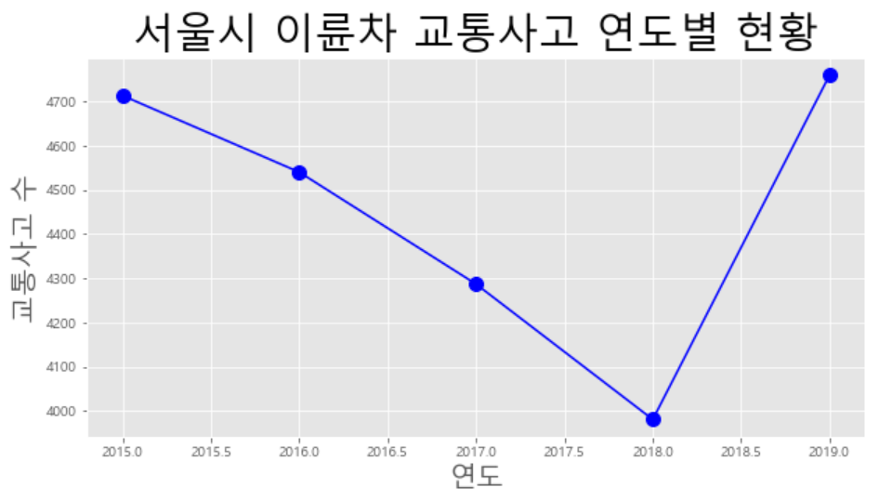
데이터
시각화
2019년부터 이륜차사고가 급증
앞의 배달-안전 과 엮어서 설명!!

Slide 20
여기서부터는
배달 데이터 관련

Slide 21
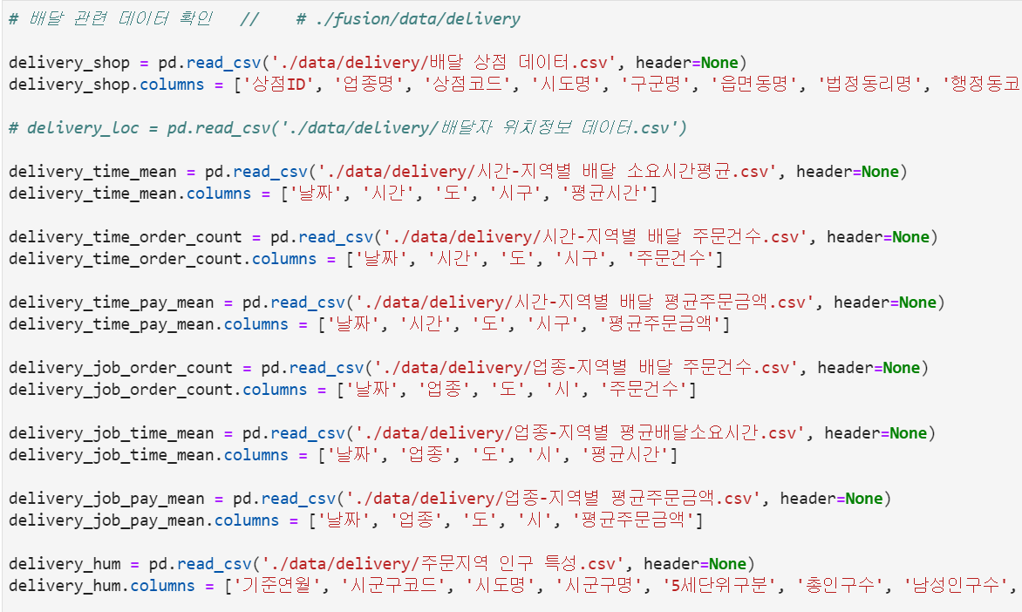
데이터 확인
배달 데이터 확인

Slide 22
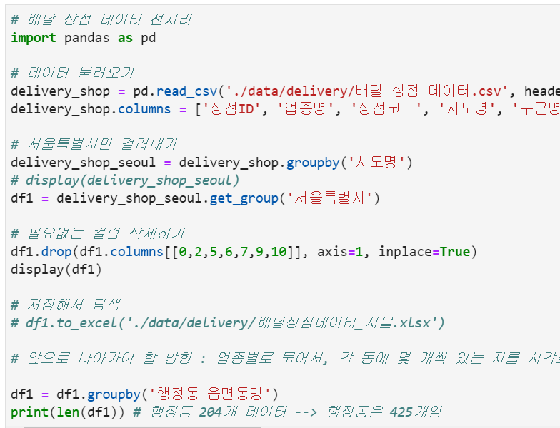
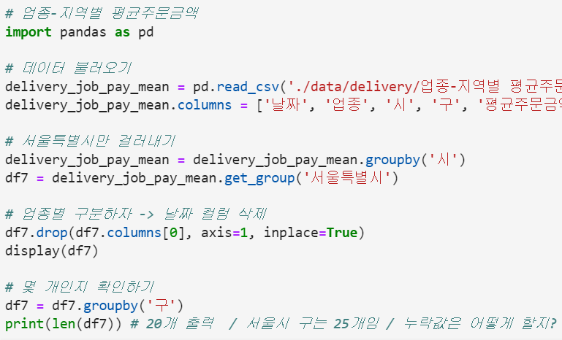
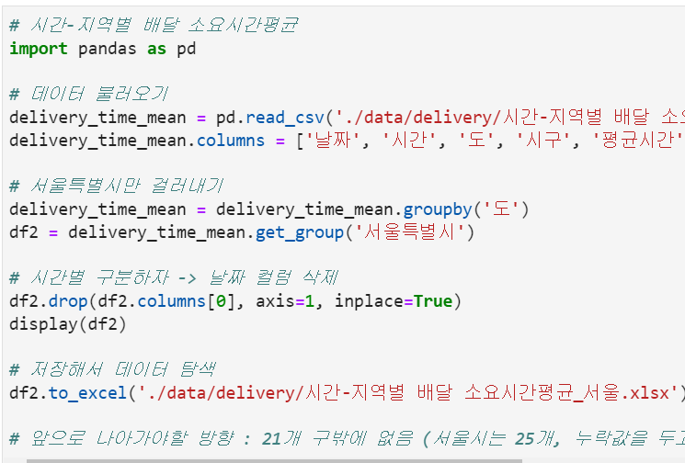
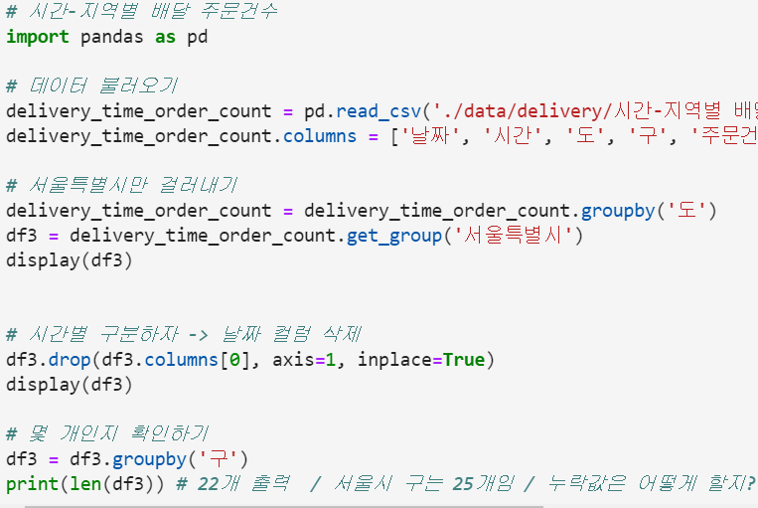
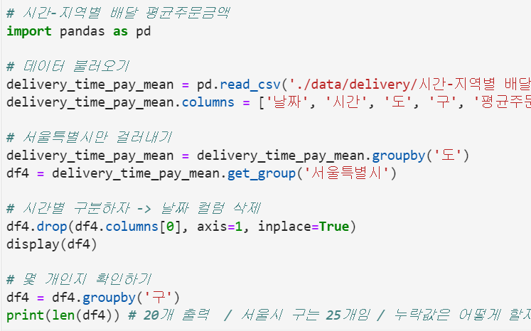
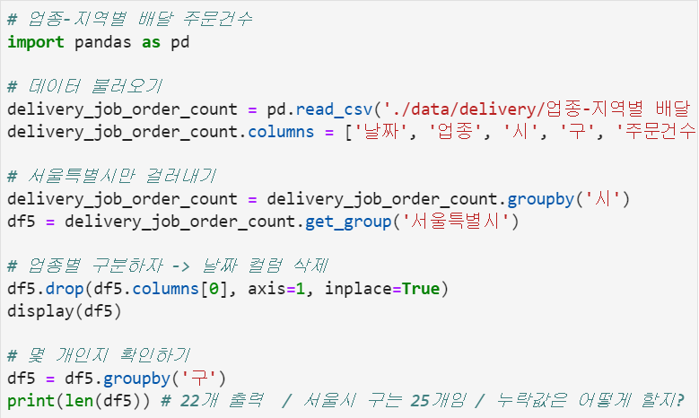
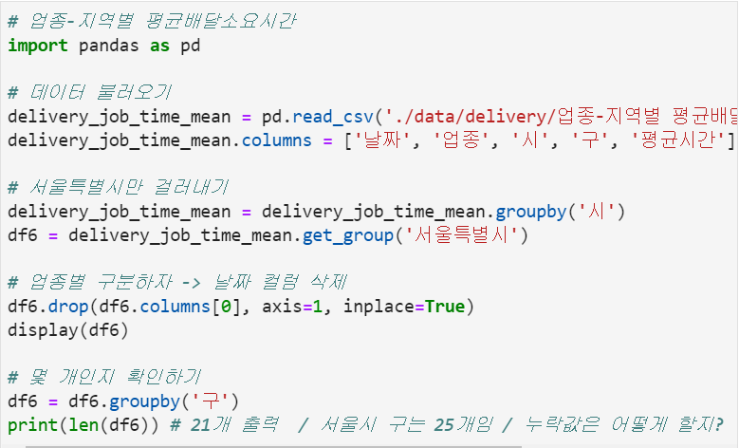
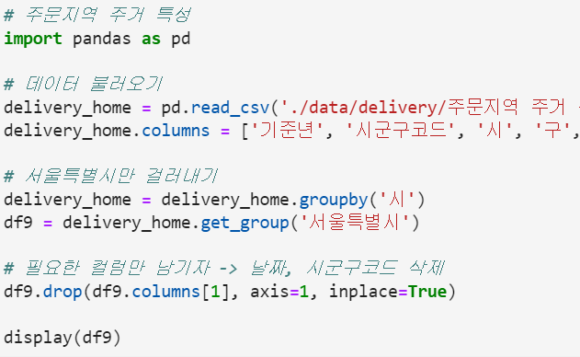
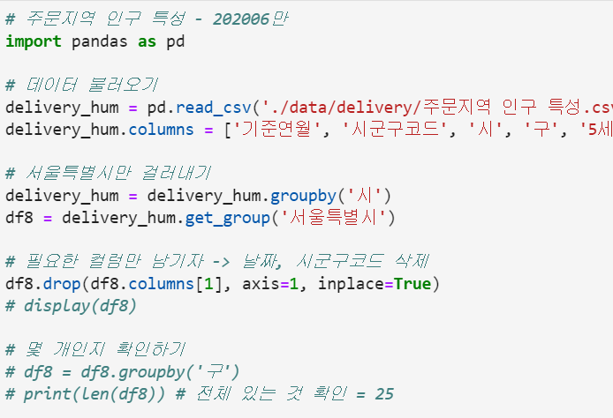
데이터
전처리
자세한 설명은 생략한다

Slide 23
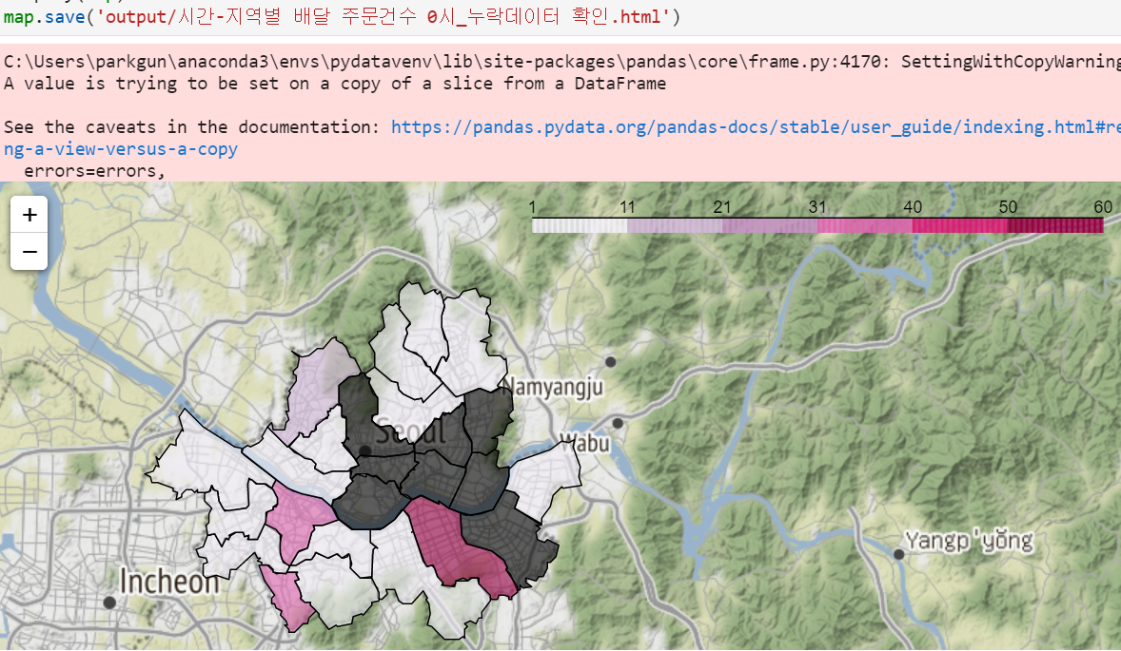
데이터
시각화
누락 데이터가 너무 많아..
대체로 강남에 배달건수가 많음!!
강남을 타겟팅하여 분석

Slide 24
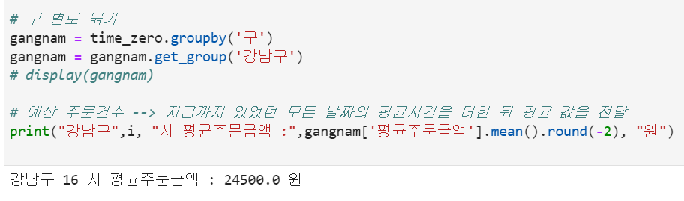
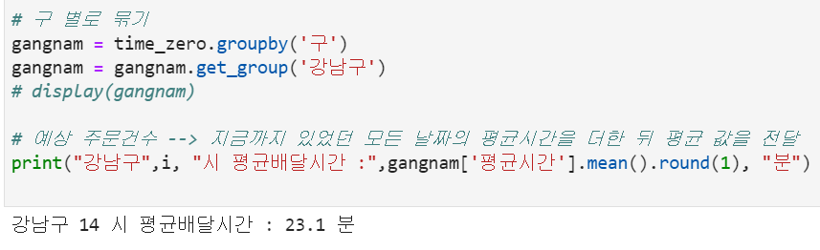
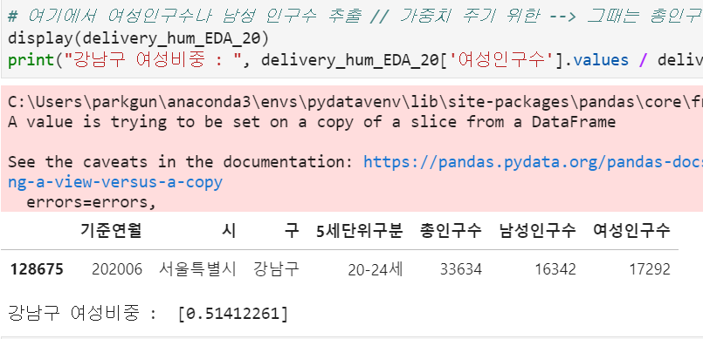
데이터기반
정보제공
To 회사
성별 배달주문 건수
여성 > 남성

Slide 25
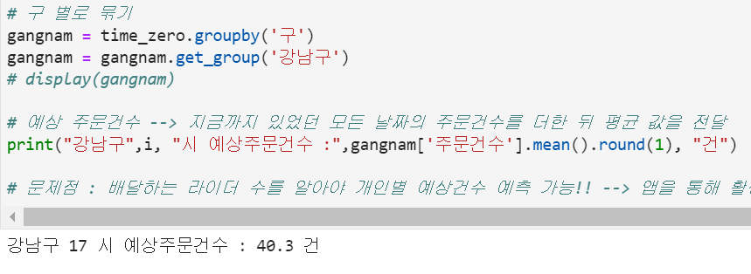
데이터기반
정보제공
To 라이더

Slide 26
회귀분석으로
들어갑시다

Slide 27
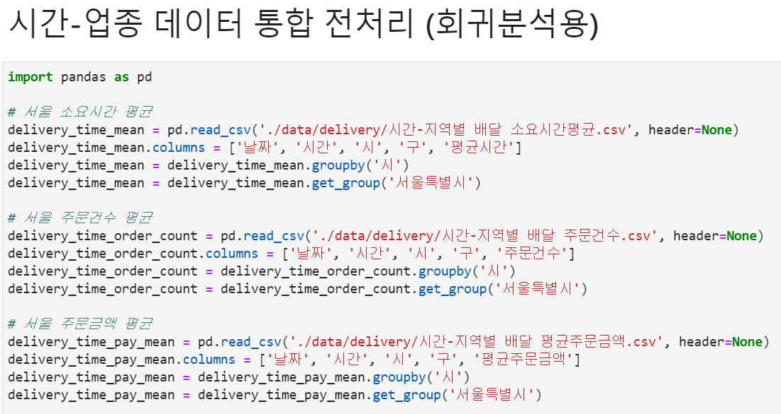
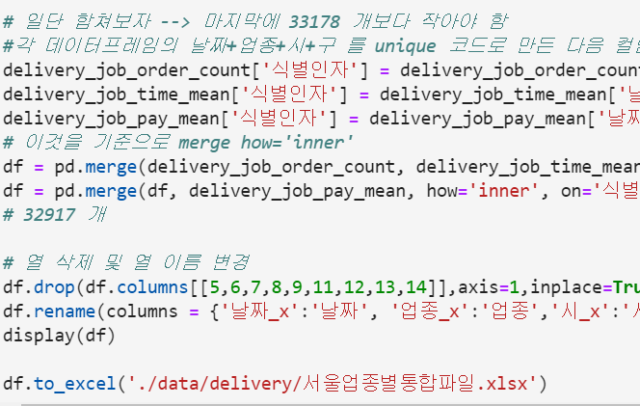
데이터
회귀분석용
전처리

Slide 28
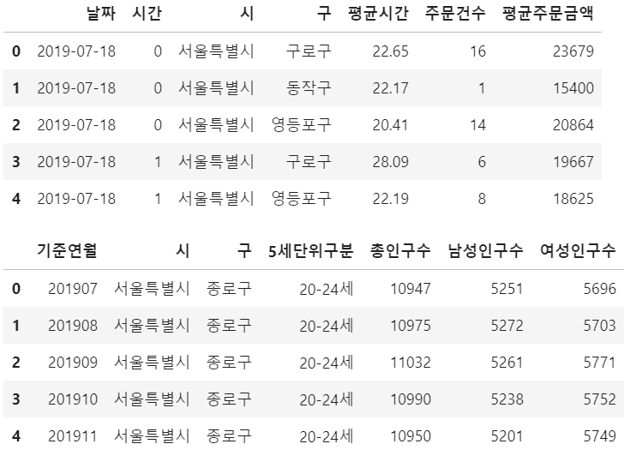
데이터
회귀분석용
전처리
서로 데이터 유형이 다름
일부 데이터를 추출해 컬럼을 만들어서
데이터를 통합하자

Slide 29
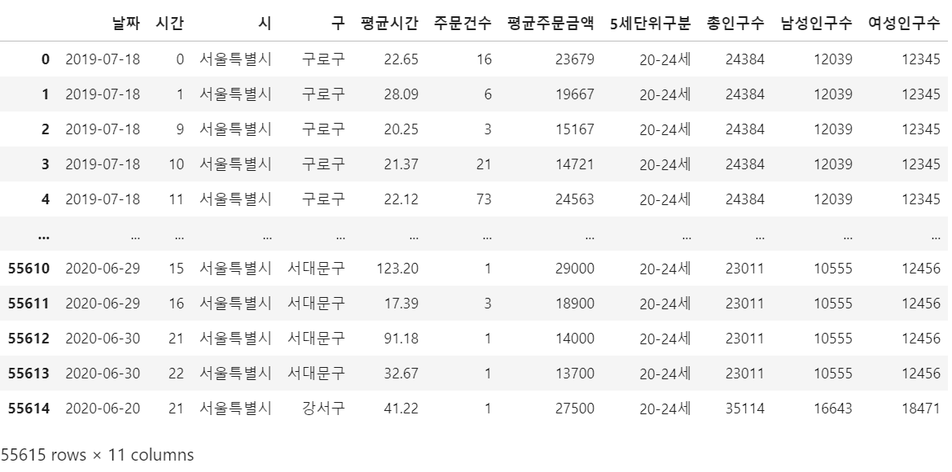
데이터
회귀분석용
전처리
통합한 데이터 : 55615개

Slide 30
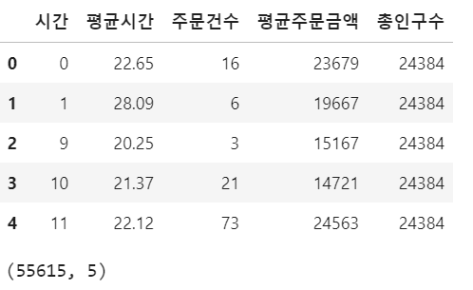
데이터
회귀분석용
전처리
회귀분석에 필요한 데이터만 추출
55615개 데이터, 5개의 컬럼

Slide 31
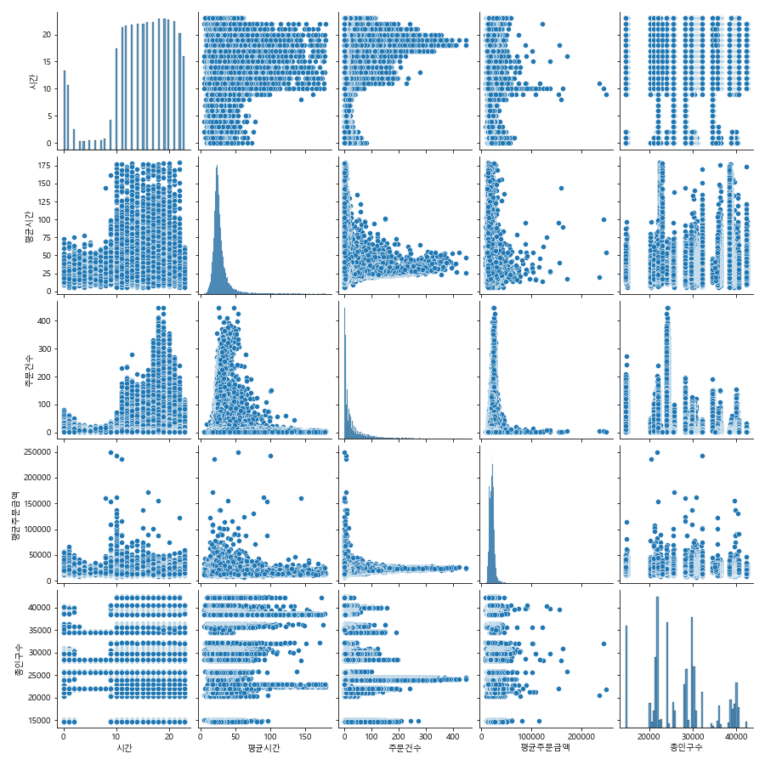
데이터
시각화
데이터 분포 파악
여기서부터 망스멜이 난다
그래도 못먹어도 go

Slide 32
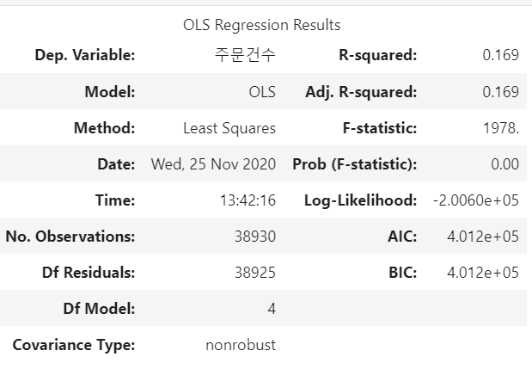
데이터
회귀분석
Raw data로 회귀분석 돌리기
R-squared 값이 0.17로 매우 구린 모형이다.
(R-squared는 신뢰도를 의미,
1에 가까울수록 신뢰도가 높은 것)

Slide 33
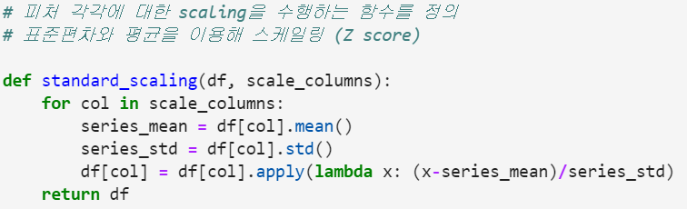
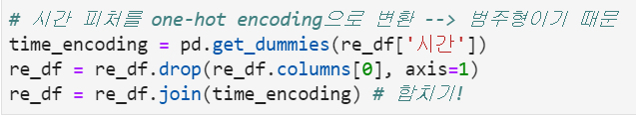
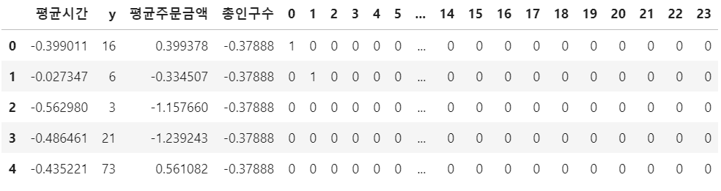
데이터
회귀분석
데이터 표준화를 해봅시다!!
시간은 카테고리로 one-hot-encoding

Slide 34
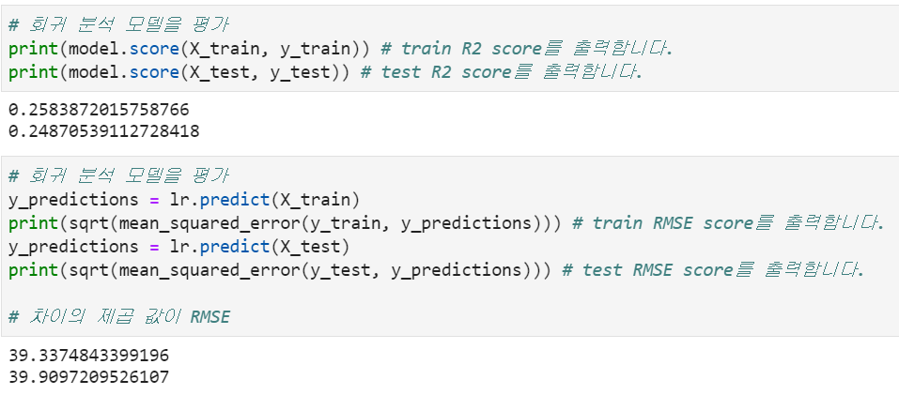
데이터
회귀분석
결과
하지만 여전히 구림
R-squared 값이 0.25로 나온다
(보통 0.5가 넘어야 씀)
결론 : 중요 외생변수가 빠진 거 같음
근데 데이터가 없어서 예측모형은 포기

Slide 35
2020.11.27 기준
빅데이터 담당업무 수행현황임
궁금한 거 있으면 물어봐!!

